Slide 1
객체 지향 정보시스템 개발(UML)
박민재
mjpark@daelim.ac.kr

Slide 2
수업 개요
UML에 대해 학습
SW 개발은 무엇?
SW 개발 모든 부분과 일부
SW 디자인 패턴
교육자료사이트- http://cafe.naver.com/dlumjpark

Slide 3
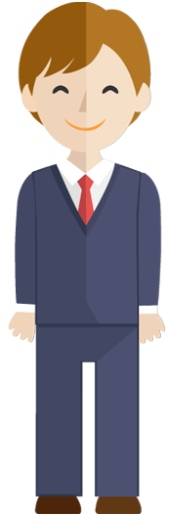

2017학번 대학생 (예비 졸업생)
자꾸만 해야하는 일을 까먹어서, TODO 어플을 사용하고 있지만 알람이 와도 조금있다 해야지 하고, 까먹음
TODO List에 적힌 일을 까먹지 않고, 처리할 수 있는 어플을 원함

Slide 4
팀 프로젝트의 진행
팀 프로젝트 (2시간 팀 프로젝트)
Mockup/UI 툴을 이용한 Mockup 개발
mockup 은 “모형” 이라는 뜻으로 실 제품이 나오기 전 모형을 만들어 보는 것
UI 툴이 없는 경우, PPT에 대략적인 앱 구성도 만들기

Slide 5
팀 프로젝트의 진행
팀별 역할 설정
가설 설정(15분)
프로토타입핑(30분)
나는 고객이 [xxxx]을 할 것이라고 믿는다.
왜냐하면 [xxxx] 때문이다.
고객 (1명)
개발자 (3명)
테스트 엔지니어 (1명)

Slide 6
팀 프로젝트의 진행
사용자(고객) 피드백 (10분)
사용자 피드백 반영 (30분)
자리이동 고객끼리 (고객만 이동)
나는 고객이 [xxx]을 할 것이라고 믿는다.
사용
설명 / 피드백 / 피드백 반영 (반영 할지 안할지 결정)

Slide 7
팀 프로젝트의 진행
한번 더 자리 이동
한번 더 자리 이동
발표
어플 작성
설명 / 피드백 / 피드백 반영 (반영 할지 안할지 결정)
설명 / 피드백 / 피드백 반영 (반영 할지 안할지 결정)
Mockup Tool 이용

Slide 8
팀 프로젝트의 진행
고객의 요구사항 처리
변경 요구사항 분석
변경 요구사항 처리
시스템 개발
테스트/장애처리
서로간의 의사소통은 어떻게 하였는가?

Slide 9
의사소통
의사소통(意思疏通) 또는 휴먼 커뮤니케이션(영어: human communication, anthroposemiotics)은 사람의 의사나 감정의 소통으로 '가지고 있는 생각이나 뜻이 서로 통함'이라는 의미를 지니고 있으며, 인간이 사회생활을 하기 위해서 가장 필수적으로 가지고 있어야 하는 능력이다. 상호 간 소통을 위해 사용되는 매체로는 구어(口語)와 문어(文語)는 물론 몸짓, 자세, 표정, 억양, 노래, 춤 등과 같은 비언어적 요소들까지 포함된다. (위키백과)
자신과의 '내재적 의사소통'
다른 사람과의 '인적 교류'
그룹 내에서의 '단체 행동'
조직 내에서의 '조직 내 교류'
문화를 초월한 '문화 간 교류'

Slide 10
의사소통
개발자와 개발자
개발자와 테스터
고객과 개발자
고객과 관리자
서로 어떻게 이야기 하는 것이 편할까?

Slide 11
UML
UML(Unified Modeling Language, 통합 모델링 언어)
소프트웨어 공학에서 사용되는 표준화된 범용 모델링 언어(위키)
객체 지향 기술에 관한 국제 표준화 단체인 OMG(Object Management Group)라는 조직에 의해 표준으로 채택.
1990년대 후반에 주요한 개발 방법론의 제안자인 그래디 브츠(Grady Booch), 제임스 럼보우(James RumBaugh), 이바 야콥슨(Ivar Jacobson)이 모여서 도식 표현을 통일하여 만들어진 결과가 UML. (이 3명은 Three Amigos라고 불리고 있다.)

Slide 12
디자인 패턴
소프트웨어 디자인 패턴(software design pattern)은 소프트웨어 공학에서 소프트웨어 디자인에서 특정 문맥에서 공통적으로 발생하는 문제에 대해 재사용 가능한 해결책이다.(위키 백과)
애플리케이션 개발 영역
애플리케이션 관리 영역
애플리케이션 변경/수정 영역
소프트웨어가 구축되는데 있어, 디자인 패턴으로 구축된 프로그램을 해석하기 위해서는 디자인 패턴에 대한 이해가 필요
GoF의 디자인 패턴을 이해

Slide 13
UML2.0에 규정된 13종류 다이어그램
1 | 클래스 다이어그램 | Class Diagram | 클래스 명세와 클래스 간의 관계를 표현
2 | 복합 구조 다이어그램 | Composite Structure Diagram | 전체-부분 구조를 가진 클래스를 실행할 때의 구조를 표현
3 | 컴포넌트 다이어그램 | Component Diagram | 파일과 데이터베이스, 프로세스와 스레드 등의 소프트웨어 구조를 표현
4 | 디플로이먼트 다이어그램 | Deployment Diagram | 하드웨어와 네트워크 등 시스템의 물리 구조를 표현
5 | 객체 다이어그램 | Object Diagram | 인스턴스 간의 연관 관계를 표현
6 | 패키지 다이어그램 | Package Diagram | 패키기 간의 연관 관계를 표현
7 | 액티비티 다이어그램 | Activity Diagram | 일련의 처리에 있어 제어의 흐름을 표현
8 | 시퀀스 다이어그램 | Sequence Diagram | 인스턴스 간의 상호 작용을 시계열로 표현
9 | 커뮤니케이션 다이어그램 | Communication Diagram | 인스턴스 간의 상호 작용을 구조 중심으로 표현
10 | 인터액션 오버뷰 다이어그램 | Interaction Overview Diagram | 조건에 따라 다르게 동작을 하는 시퀀스 다이어그램을 액티비티 다이어그램 안에 포함하여 표현
11 | 타이밍 다이어그램 | Timing Diagram | 인스턴스 간의 상태 전이와 상호 작용을 시간 제약으로 표현
12 | 유스케이스 다이어그램 | UseCase Diagram | 시스템이 제공하는 기능과 이용자의 관계를 표현
13 | 스테이트 머신 다이어그램 | State Machine Diagram | 인스턴스의 상태 변화를 표현

Slide 14
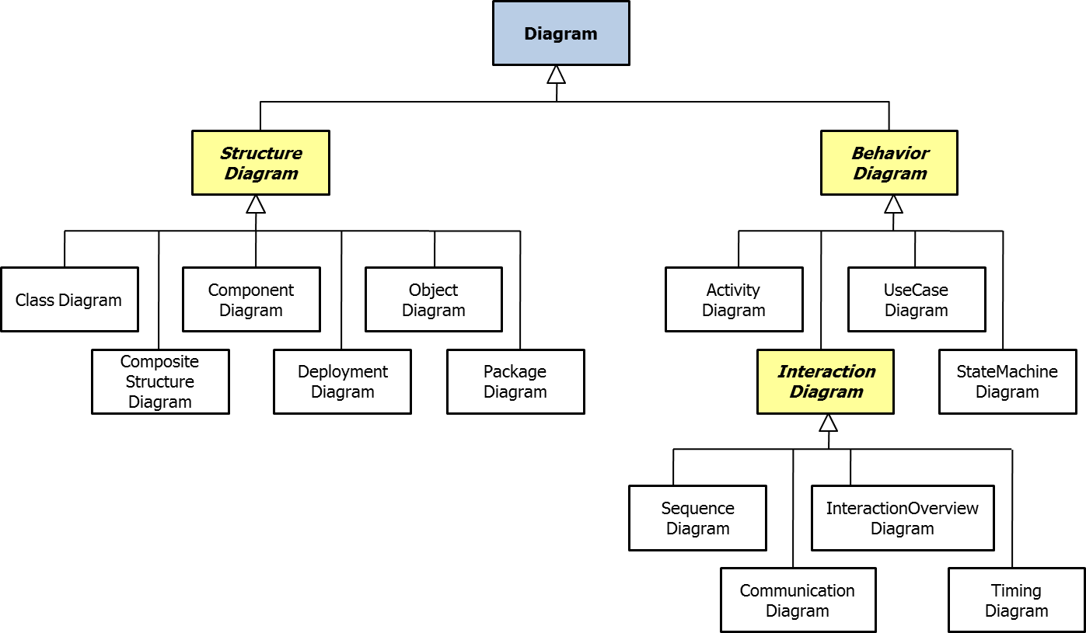
다이어그램의 종류
구조 / 행위 / 상호작용

